Slide 1

算法竞赛入门到进阶
罗勇军 QQ 15512356
华东理工大学
本课件可自由传播
欢迎交流
课件和代码下载地址：https://github.com/luoyongjun999/code

Slide 2
第5章 高级数据结构（上）
5.1 并查集
  合并的优化、路径压缩
5.2 二叉树
  二叉树的存储和遍历
  二叉搜索树、Treap树、伸展树Splay
5.3 线段树
  点修改、离散化、区间修改
5.4 树状数组
华东理工大学 罗勇军

Slide 3
并查集
并查集（Disjoint Set）：一种非常精巧而实用的数据结构。
用于处理不相交集合的合并问题。
经典应用：
  连通子图
  最小生成树Kruskal算法
  最近公共祖先
华东理工大学 罗勇军

Slide 4
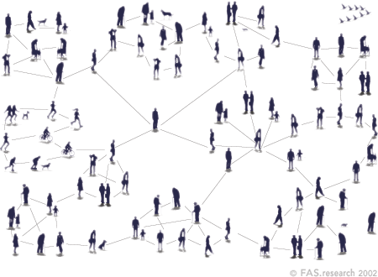
应用背景：“帮派”
一个城市中有n个人，他们属于不同的帮派；
已知这些人的关系，例如1号、2号是朋友，1号、3号也是朋友，那么他们都属于一个帮派；
问有多少帮派，每人属于哪个帮派。
用并查集可以很简洁地表示这个关系。
华东理工大学 罗勇军

Slide 5

例：hdu 1213 How Many Tables
有n个人一起吃饭，有些人互相认识。认识的人想坐在一起，而不想跟陌生人坐。例如A认识B，B认识C，那么A、B、C会坐在一张桌子上。
给出认识的人，问需要多少张桌子。
华东理工大学 罗勇军

Slide 6
并查集的操作
初始化
合并
查找
华东理工大学 罗勇军

Slide 7
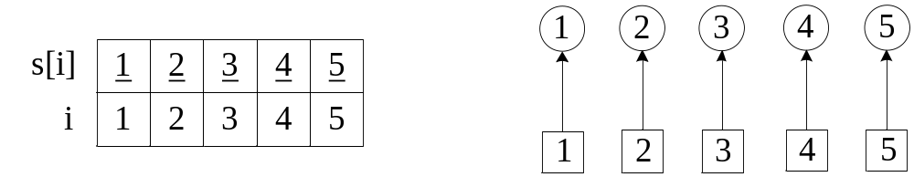
（1）初始化
定义int s[]是以结点i为元素的并查集。
初始化：令s[i]=i。 “一人一帮，我就是我！”
某人的号码是i，他属于帮派s[i]。
华东理工大学 罗勇军

Slide 8
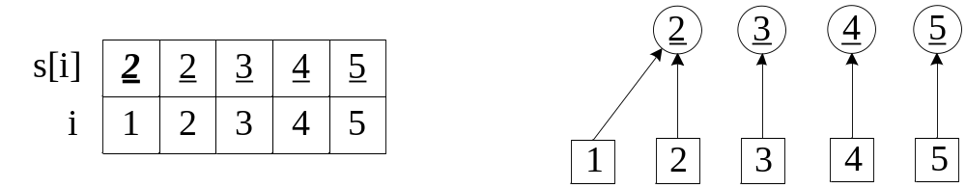
（2）合并
例：加入第一个朋友关系(1, 2)。
在并查集s中，把结点1合并到结点2，也就是把结点1的集1改成结点2的集2。
华东理工大学 罗勇军

Slide 9
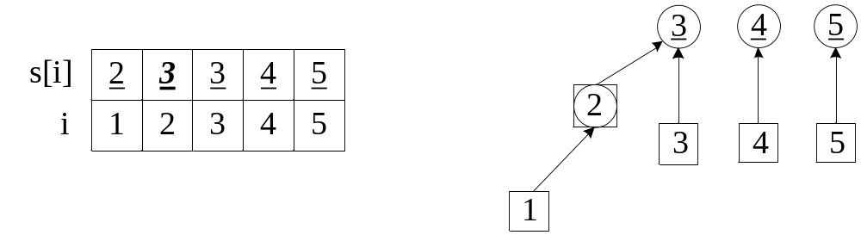
加入第二个朋友关系(1, 3)：
查找结点1的集，是2，递归查找元素2的集是2；
把元素2的集2合并到结点3的集3。此时，结点1、2、3都属于一个集。
华东理工大学 罗勇军

Slide 10
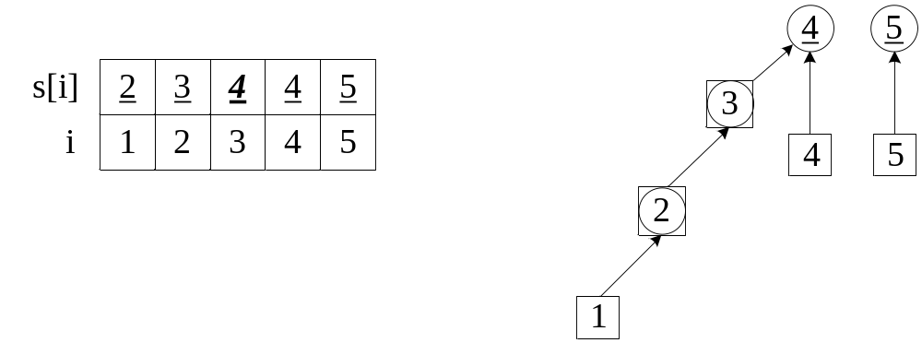
加入第三个朋友关系(2, 4)：
离帮主真远！只能仰望！
华东理工大学 罗勇军

Slide 11
（3）查找
查找元素的集，是一个递归的过程，直到元素的值和它的集相等，就找到了根结点的集。
这棵搜索树，可能很深，复杂度是O(n)，变成了一个链表，出现了树的“退化”现象。
华东理工大学 罗勇军

Slide 12
void init_set(){ //初始化
for(int i = 1; i <= maxn; i++)
s[i] = i;
}
void union_set(int x, int y){ //合并
x = find_set(x);
y = find_set(y);
if(x != y) s[x] = s[y];
}
int find_set(int x){ //查找 （递归）
return x==s[x]? x:find_set(s[x]);
}
华东理工大学 罗勇军

Slide 13

有多少个集（帮派）？
如果s[i] = i，这是一个根结点，是它所在的集的代表（帮主）；
统计根结点的数量，就是集的数量。
华东理工大学 罗勇军

Slide 14
复杂度
查找find_set()、合并union_set()的搜索深度是树的长度，复杂度都是O(n)。
性能差。
能优化吗？
  目标：优化之后，复杂度 < O(logn)。
华东理工大学 罗勇军

Slide 15
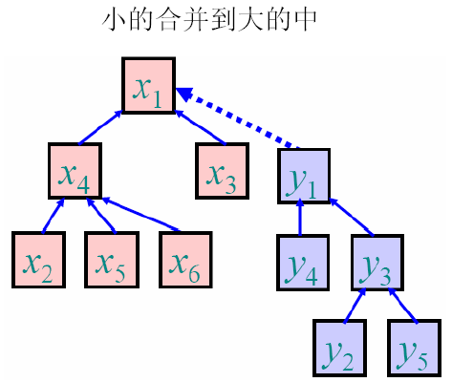
合并的优化
合并元素x和y时，先搜到它们的根结点；
合并这两个根结点：把一个根结点的集改成另一个根结点。
这两个根结点的高度不同，把高度较小的集合并到较大的集上，能减少树的高度。
华东理工大学 罗勇军

Slide 16
int height[maxn]; //用height[i]定义元素i的高度
void init_set(){
for(int i = 1; i <= maxn; i++){
s[i] = i;
height[i]=0; //初始化树的高度
}
}
void union_set(int x, int y){ //优化合并操作
x = find_set(x);
y = find_set(y);
if (height[x] == height[y]) {
height[x] = height[x] + 1; //合并，树的高度加1
s[y] = x;
}
else{ //把矮树并到高树上，高树的高度保持不变
if (height[x] < height[y]) s[x] = y;
else s[y] = x;
}
}
华东理工大学 罗勇军

Slide 17
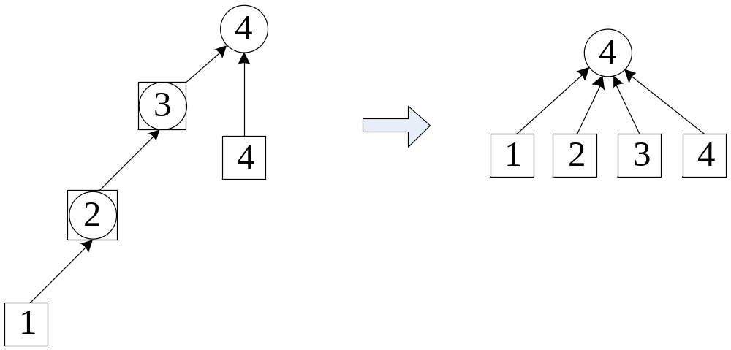
查询的优化：路径压缩
查询程序find_set()：沿着搜索路径找到根结点，这条路径可能很长。
优化：沿路径返回时，顺便把i所属的集改成根结点。下次再搜，复杂度是O(1)。
华东理工大学 罗勇军

Slide 18
路径压缩：递归实现
int find_set(int x){
if(x != s[x])
s[x] = find_set(s[x]); //路径压缩
return s[x];
}
路径压缩：整个搜索路径上的元素，在递归过程中，从元素i到根结点的所有元素，它们所属的集都被改为根结点。
路径压缩不仅优化了下次查询，而且也优化了合并，因为合并时也用到了查询。
华东理工大学 罗勇军

Slide 19
路径压缩：非递归实现
如果数据规模太大，用递归担心爆栈，可以这样写：
int find_set(int x){
int r = x;
while ( s[r] != r ) r=s[r]; //找到根结点
int i = x, j;
while(i != r){
j = s[i]; //用临时变量j记录
s[i]= r ; //把路径上元素的集改为根结点
i = j;
}
return r;
}
华东理工大学 罗勇军

Slide 20
并查集习题
poj 2524 Ubiquitous Religions，并查集简单题。
poj 1611 The Suspects，简单题。
poj 1703 Find them, Catch them。
poj 2236 Wireless Network。
poj 2492 A Bug's Life。
poj 1988 Cube Stacking。
poj 1182食物链，经典题。
hdu 3635 Dragon Balls。
hdu 1856 More is better。
hdu 1272 小希的迷宫。
hdu 1325 Is It A Tree。
hdu 1198 Farm Irrigation。
hdu 2586 How far away，最近公共祖先，并查集+深搜。
hdu 6109 数据分割，并查集+启发式合并。
华东理工大学 罗勇军

Slide 21
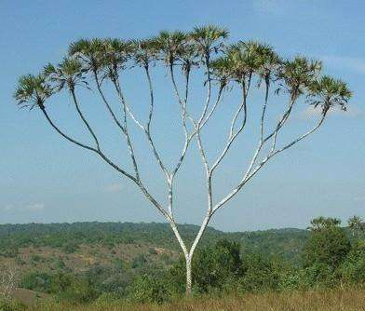
二叉树
二叉树的存储
二叉树的遍历
二叉搜索树
Treap树
Splay树
华东理工大学 罗勇军

Slide 22
二叉树的性质
每个结点最多有两个子结点：左孩子、右孩子。以它们为根的子树称为左子树、右子树。
二叉树的第i层，最多有2^{i-1}个结点。
如果每一层的结点数都是满的，称为满二叉树。
如果满二叉树只在最后一层有缺失，并且缺失的编号都在最后，那么称为完全二叉树。
华东理工大学 罗勇军

Slide 23
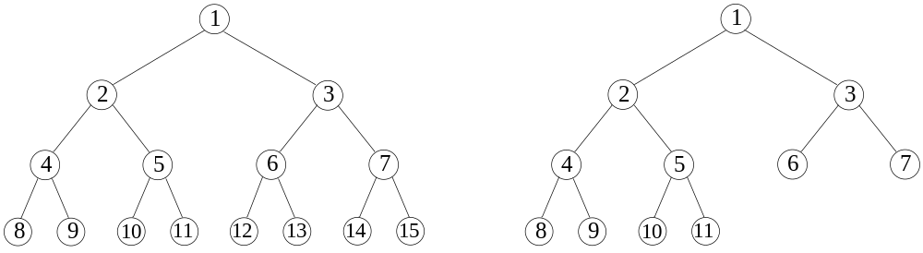
满二叉树 完全二叉树
华东理工大学 罗勇军

Slide 24
二叉树的存储
1.用指针实现。
  struct node{
  int value; //结点的值
  node *l, *r; //指向左右子结点
  };
2. 用数组实现。
华东理工大学 罗勇军

Slide 25
二叉树的遍历
1. 宽度优先遍历：一层层地遍历二叉树。用队列实现。
2. 深度优先遍历：更常用的遍历方法。
华东理工大学 罗勇军

Slide 26
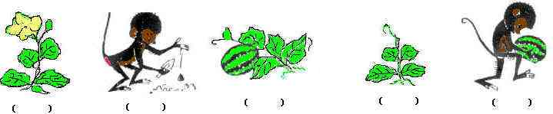
二叉树的深度优先遍历
先（根）序遍历
中（根）序遍历
后（根）序遍历
华东理工大学 罗勇军

Slide 27
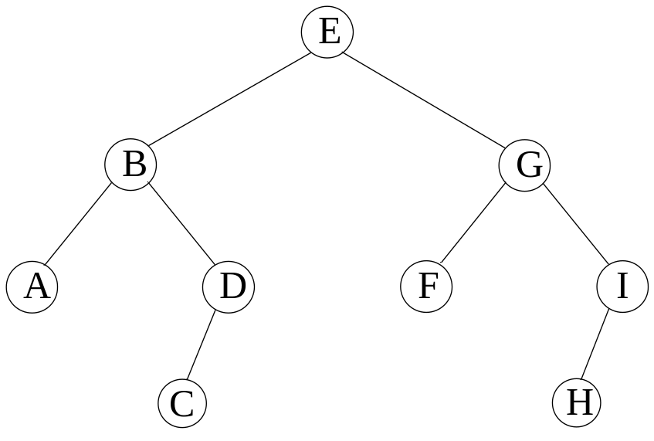
先（根）序遍历
按父、左儿子、右儿子的顺序访问：
EBADCGFIH
先序遍历的第一个结点是根
华东理工大学 罗勇军

Slide 28
先序遍历的代码很简单：
void preorder (node *root){
cout << root ->value; //输出
preorder (root ->l); //递归左子树
preorder (root ->r); //递归右子树
}
华东理工大学 罗勇军

Slide 29
中（根）序遍历
按左儿子、父、右儿子的顺序访问：
ABCDEFGHI
思考：结果为什么是字典序？
华东理工大学 罗勇军

Slide 30
中序遍历的特点
ABCDEFGHI
返回的结果：根结点左边的点都在左子树上，右边的都在右子树上。
例如：E是根，E左边的“ABCD”在它的左子树上；
例如：在子树“ABCD”上，B是子树的根，那么“A”在它的左子树上，“CD”在它的右子树上。
华东理工大学 罗勇军

Slide 31
中序遍历代码：
void preorder (node *root){
preorder (root ->l); //递归左子树
cout << root ->value; //输出
preorder (root ->r); //递归右子树
}
华东理工大学 罗勇军

Slide 32
后（根）序遍历
按左儿子、右儿子、父的顺序访问：
ACDBFHIGE
后序遍历的最后一个结点是根
华东理工大学 罗勇军

Slide 33
后序遍历代码：
void preorder (node *root){
preorder (root ->l); //递归左子树
preorder (root ->r); //递归右子树
cout << root ->value; //输出
}
华东理工大学 罗勇军

Slide 34
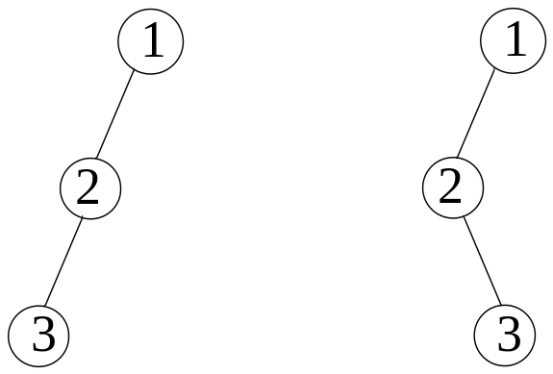
三种遍历的关系
已知二叉树的：“中序遍历+先序遍历”，或者“中序遍历+后序遍历”，都能确定一棵树。
但是只有“先序遍历+后序遍历”，不能确定一棵树。例如下图，它们的先序遍历都是"1 2 3"，后序遍历都是"3 2 1"。
华东理工大学 罗勇军

Slide 35
例题： hdu 1710 Binary Tree Traversals
输入二叉树的先序和中序遍历序列，求后序遍历。
（1）样例输入
先序：1 2 4 7 3 5 8 9 6
中序：4 7 2 1 8 5 9 3 6
（2）样例输出
后序：7 4 2 8 9 5 6 3 1
华东理工大学 罗勇军

Slide 36
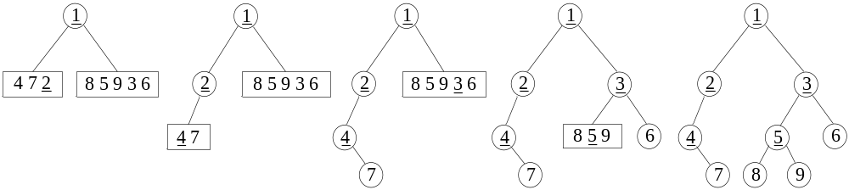
思路
先序：1 2 4 7 3 5 8 9 6 中序：4 7 2 1 8 5 9 3 6
（1）先序遍历的第一个数是整棵树的根，例如样例中的“1”。再对照中序遍历，“1”左边的“4 7 2”都在根的左子树上，右边的“8 5 9 3 6”都在根的右子树上。得到下图最左子图。
（2）递归上述过程。
华东理工大学 罗勇军

Slide 37
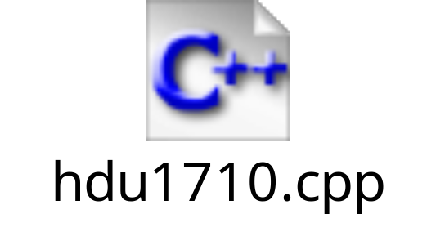
代码。
注意其中的函数：
  先序遍历preorder()
  中序遍历inorder()
  后序遍历postorder()
华东理工大学 罗勇军

Slide 38
二叉搜索树
BST（Binary Search Tree，二叉搜索树）
（1）每个元素有唯一的键值，这些键值能比较大小。
（2）任意一个结点的键值，比它的左子树所有结点的键值大，比它的右子树所有结点的键值小。
在BST上，以任意结点为根结点的一棵子树，仍然是BST。
华东理工大学 罗勇军

Slide 39
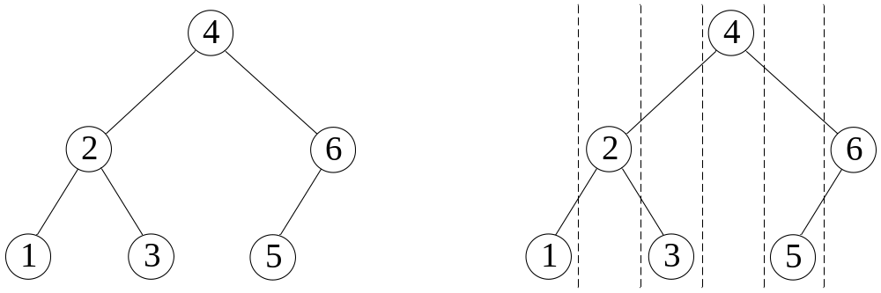
中序遍历与BST
用中序遍历可以得到BST的有序排列。
右图的虚线把结点隔开，结点正好按从小到大的顺序被虚线隔开了。
华东理工大学 罗勇军

Slide 40
BST的插入、查询、删除、遍历
简单的插入方法：
  以第1个数据x为根结点，然后逐个插入其它数据。
  如果数据y比根结点x小，就往x的左子树插，否则就往右子树插；如果子树为空就直接放到这个空位，如果非空，就与子树的值进行比较，再进入子树的下一层。
华东理工大学 罗勇军

Slide 41
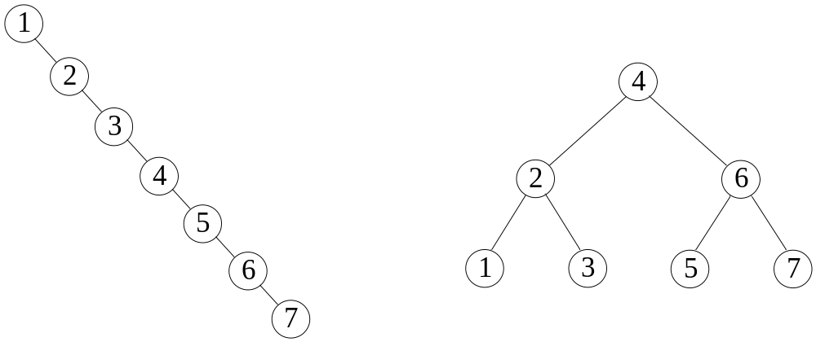
这个简单的建树方法，可能导致一个很差的BST。
例如{1, 2, 3, 4, 5, 6, 7}，按顺序插入，会全部插到右子树上，见下面左图。
右图是期望的BST，它很平衡。
华东理工大学 罗勇军

Slide 42
查询、删除、遍历
查询：类似于建树过程，递归。
删除：删除一个结点x后，剩下的部分应该仍然是一个BST。
遍历：中序遍历。
华东理工大学 罗勇军

Slide 43
什么是好的BST算法？
BST的优劣，取决于它是否平衡。
如何实现一个平衡的BST？由于无法提前安排元素的顺序，所以只能在建树之后，通过动态调整，使得它变得平衡。
BST算法的区别，就在于用什么办法调整。
华东理工大学 罗勇军

Slide 44
BST算法有：AVL树、红黑树、Splay树、Treap树、SBT树等。
STL与BST。STL的set和map是用二叉搜索树（红黑树）实现的，检索和更新的复杂度是O(logn)。
华东理工大学 罗勇军

Slide 45
习题
hdu 3999 The order of a Tree，模拟BST的建树和访问。
hdu 3791 二叉搜索树，模拟BST。
poj 2418 Hardwood Species，用map快速处理字符串。
华东理工大学 罗勇军

Slide 46
Treap树
Treap =Tree + Heap，树和堆的结合
每个结点有2个值：（1）键值；（2）优先级。
对于键值来说，这棵树是BST；对于优先级来说，这棵树是一个堆。
借助优先级这个工具，Treap简单地实现了BST的平衡。
华东理工大学 罗勇军

Slide 47

Treap树有唯一的形态
令每个结点的优先级互不相等，那么整棵树的形态是唯一的，和元素的插入顺序没有关系。
华东理工大学 罗勇军

Slide 48
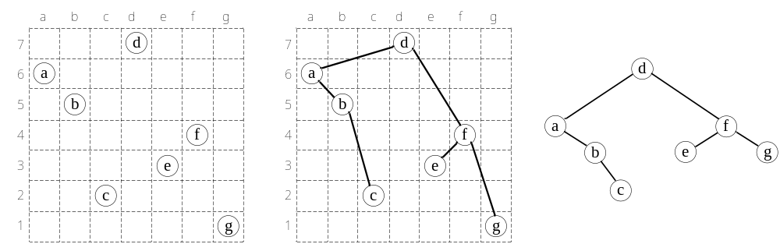
例如：
  键值：{a, b, c, d, e, f, g}
  优先级：{6, 5, 2, 7, 3, 4, 1}。
(1)键值和优先级 (2)建树 (3)形成的Treap树
华东理工大学 罗勇军

Slide 49
Treap树如何解决平衡问题？
合理分配结点的优先级，可以得到一个比较平衡的BST。
一个简单的分配方法：随机。对每个结点的优先级进行随机赋值，生成的Treap树的形态也是随机的。
虽然不能保证每次生成的Treap树是平衡的，但是期望的插入、删除、查找的时间复杂度都是O(logn)的。
华东理工大学 罗勇军

Slide 50
Treap树的插入
把新结点x插入到Treap树，分两步：
  （1）先把x按键值大小插入到合适的子树上。
  （2）给x随机分配一个优先级，如果x的优先级违反了堆的性质，即它的优先级比父结点高，那么进行调整，让x往上走，替代父结点，最后得到一个新的Treap树。
华东理工大学 罗勇军

Slide 51
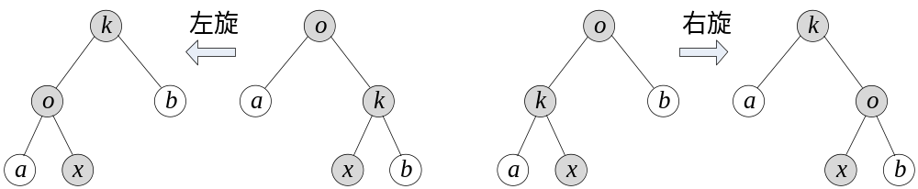
调整的技巧：旋转
把k旋转到根：
void rotate(Node* &o,int d){ //d=0左旋转，d=1右旋
Node *k=o->son[d^1]; //d^1与1-d等价，但是更快
o->son[d^1]=k->son[d]; //图中的x
k->son[d]=o;
o=k; //返回新的根
}
华东理工大学 罗勇军

Slide 52
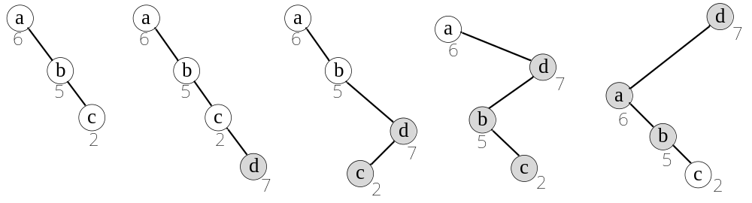
例：新结点的插入和调整
图(2)插入d点，按朴素的插入方法插入到底部
图(3)d的优先级比父结点c高，左旋，上升；
图(4)d的优先级比新的父结点b高，继续左旋上升；
图(5)再次左旋上升，完成了新的Treap树。
(1)初始态 (2)插入d (3)d左旋 (4)d左旋 (5)d左旋
华东理工大学 罗勇军

Slide 53
Treap树的删除
待删除的结点x是叶子结点：直接删除。
待删除的结点x有子结点：找到优先级最大的子结点，把x向相反的方向旋转，也就是把x向树的下层调整，直到x被旋转到叶子结点，然后直接删除。
华东理工大学 罗勇军

Slide 54
分裂与合并
把一棵树分裂成两棵树，或者把两棵树合并成一棵。
Treap树做这样的操作，比较繁琐。
一般用Splay树做分裂与合并。
华东理工大学 罗勇军

Slide 55
Treap的应用：名次树
hdu 4585 Shaolin
少林寺的第一个和尚是方丈，作为功夫大师，他规定每个加入少林的年轻和尚，要选一个老和尚来一场功夫战斗。每个和尚有一个独立的id和独立的战斗等级grade，新和尚可以选择跟他的战斗等级最接近的老和尚战斗。
方丈的id是1，战斗等级是10⁹。他丢失了战斗记录，不过他记得和尚们加入少林的早晚顺序。请帮他恢复战斗记录。
华东理工大学 罗勇军

Slide 56
输入：第一行是一个整数n，0 <n <=100,000，和尚的人数，但不包括大师本人。下面有n行，每行有两个整数k，g，表示一个和尚的id和战斗等级，0<= k ,g<=5,000,000。和尚以升序排序，即按加入少林的时间排序。最后一行用0表示结束。
输出：按时间顺序给出战斗，打印出每场战斗中新和尚和老和尚的id。
样例输入：
3
2 1
3 3
4 2
0
样例输出：
2 1
3 2
4 2
华东理工大学 罗勇军

Slide 57
分析：先对老和尚的等级排序，加入一个新和尚时，找到等级最接近的老和尚，输出老和尚的id。
n比较大，总复杂度需要是O(nlogn)的。
有多种解法，这里给出2种： STL map、Treap树。
华东理工大学 罗勇军

Slide 58
（1）STL map
#include <bits/stdc++.h>
using namespace std;
map <int, int> mp; //it->first是等级，it->second是id
int main(){
int n;
while (~scanf("%d",&n) && n){
mp.clear();
mp[1000000000]=1; //方丈1，等级1000000000
while(n--){
int id,g;
scanf("%d%d",&id,&g); //新和尚id，等级是g
mp[g]=id; //新和尚进队
int ans;
map<int,int>::iterator it = mp.find(g); //找到排好序的位置
if (it == mp.begin()) ans=(++it)->second;
else{
map<int,int> :: iterator it2=it;
it2--; it++; //等级接近的前后两个老和尚
if (g -it2->first <= it->first - g)
ans=it2->second;
else ans=it->second;
}
printf("%d %d\n",id,ans);
}
}
return 0;
}
华东理工大学 罗勇军

Slide 59
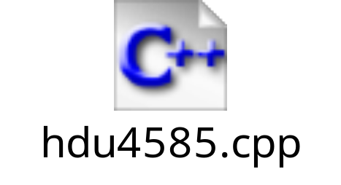
（2）Treap树代码
代码中包括了Treap树的常用操作：
  定义结点struct Node
  旋转ratate()
  插入insert()
  找第k大数kth()，复杂度是O(logn)的
  查询某个数find() ，复杂度是O(logn)的
华东理工大学 罗勇军

Slide 60
名次树
kth()和find()：与名次树问题有关。
名次树的两个功能：找到第k大的元素；查询元素x的名次，即x排名第几。
这两个功能的实现，借助于给结点增加的一个size值。
华东理工大学 罗勇军

Slide 61
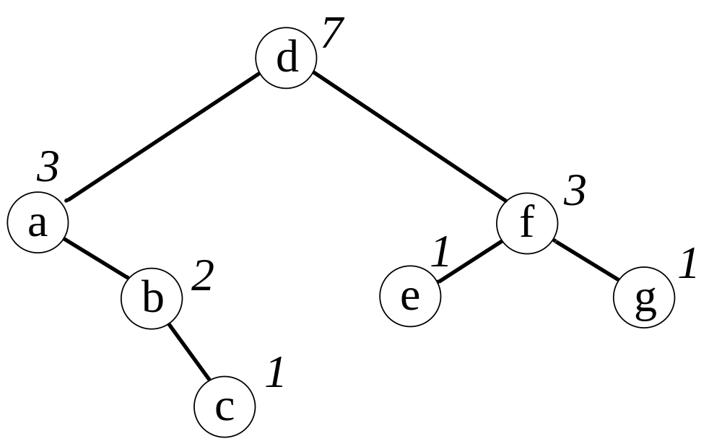
一个结点的size值，是以它为根的子树的结点总数量
下图所示的名次树。图中结点上标注的数字就是这个结点的size。
华东理工大学 罗勇军

Slide 62
伸展树Splay
Splay树是一种BST树，它的查找、插入、删除、分割、合并等操作，复杂度都是O(logn)的。
最大的特点：可以把某个结点往上旋转到指定位置，特别是可以旋转到根的位置，成为新的根结点。
一个应用背景：如果需要经常查询和使用一个数，那么把它旋转到根结点，下次访问它，只需要查一次就找到了。
华东理工大学 罗勇军

Slide 63
对比Splay和Treap
（1）Splay树允许把任意结点旋转到根，而Treap不能，因为它的形态是固定的。
（2）需要分裂和合并时，Splay树的操作非常简便。
华东理工大学 罗勇军

Slide 64
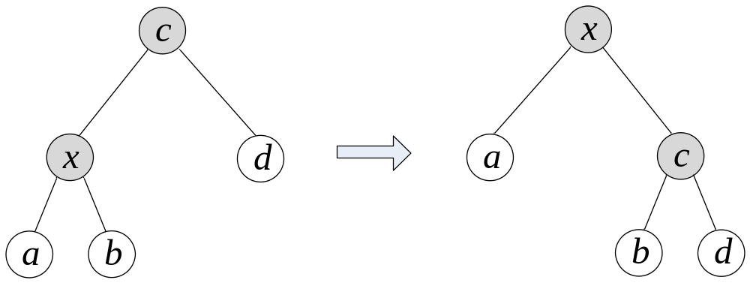
Splay的核心：把结点旋转到根（提根）
分3种情况。
情况（1）：x的父结点就是根，只需要旋转一次。
华东理工大学 罗勇军

Slide 65
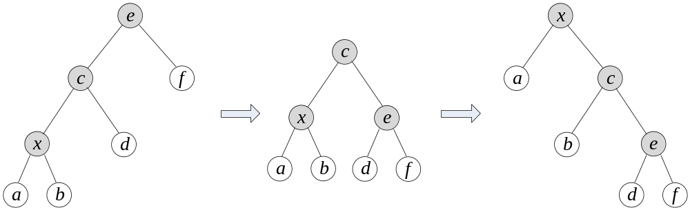
情况（2）：x的父结点不是根，x、x的父结点、x的祖父结点，三点共线。
华东理工大学 罗勇军

Slide 66
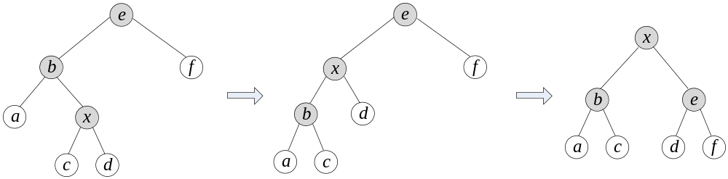
情况（3）：x、x的父结点、x的祖父结点，三点不共线。
华东理工大学 罗勇军

Slide 67
复杂度
旋转一次的时间是个常数。
把x从所在的深度提到根，总复杂度是多少？
如果是平衡二叉树，最深的结点深度是O(logn)，那么总复杂度就是O(logn)。
在均摊意义上，可以把Splay提根操作的复杂度看成是O(logn)。
华东理工大学 罗勇军

Slide 68
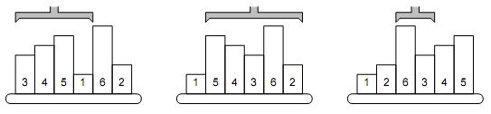
例题：hdu 1890 Robotic Sort
有n个数字（图中的高度是数字大小），1 ≤n≤100000，用一个机械臂帮忙排序，其方法如下图。左图中，用机械臂夹住第一个数和最小的数，翻转，变成中图的样子，最小的数就处于第一个位置。然后对中图用同样的方法找第二小的数。继续这个过程直到结束。
输入一些数字，输出第i次翻转之前，第i大数的位置。
样例输入：3 4 5 1 6 2
样例输出：4 6 4 5 6 6
华东理工大学 罗勇军

Slide 69
思路
找到第i大的数，翻转它左边的数（不包括已经处理过的比它小的数），右边的保持不变。
如果用模拟法编程，复杂度约O(n³)，会TLE。
需要O(nlogn)的方法。能否借助splay？
华东理工大学 罗勇军

Slide 70
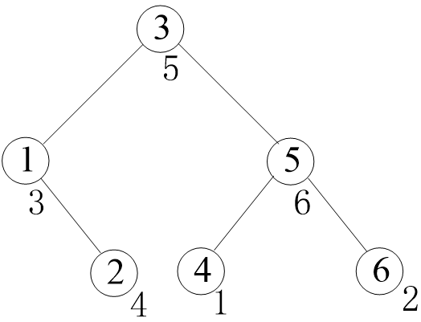
（1）建树
圆圈内数字是初始位置，圆圈旁边数字是题目给出的序列。
根据中序遍历，它是题目的样例3 4 5 1 6 2。
华东理工大学 罗勇军

Slide 71
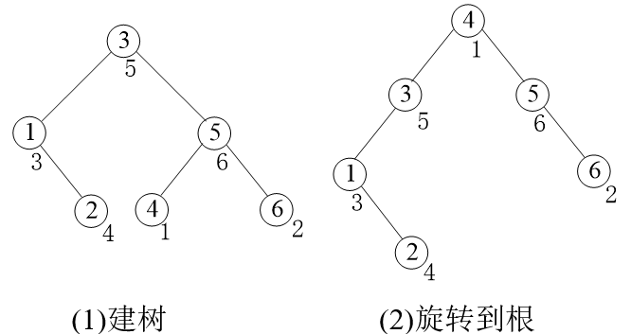
（2）用Splay旋转到根
找到最小的数（以1为例），用Splay把它旋转到根。它左子树的大小就是数列中排在它左边的数的个数，也就是题目的输出。
华东理工大学 罗勇军

Slide 72
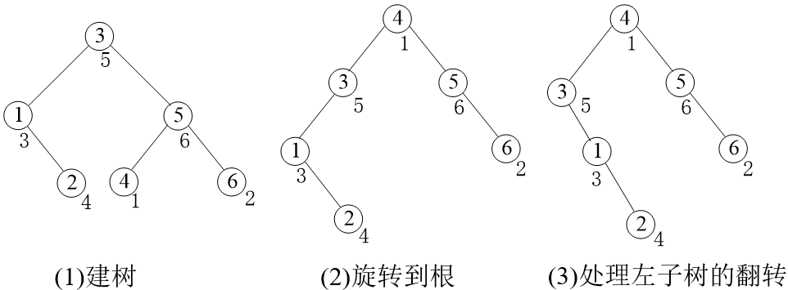
（3）翻转左子树
模拟题目中的机械臂翻转。但是，如果每次都完全翻转左子树，时间必然超时。这里从线段树得到启发，用标记的方式记录翻转情况，减少直接操作的次数，等Splay操作的时候再处理。图(3)中只翻转了结点3，对结点3做标记，而它的子树1、2保持不变。
华东理工大学 罗勇军

Slide 73
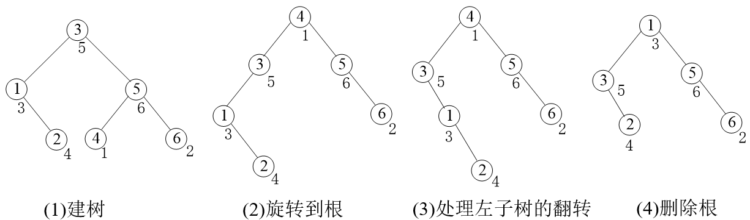
（4）删除根
在树上删除最小数。删除过程中，根据标记进行子树的翻转。最后的结果见图(4)，是去掉了最小数的树，第一次处理结束。
华东理工大学 罗勇军

Slide 74
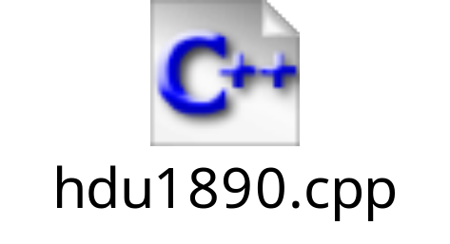
代码
建树：buildtree()
旋转到根：splay()
标记：update_rev()
代码中去掉update_rev()、pushup()、pushdown()，就是纯的Splay代码。
华东理工大学 罗勇军

Slide 75
BST习题
hdu 1622，建二叉树
hdu 3999，二叉树遍历
hdu 3791，BST
hdu 4453，splay基本题
hdu 3726，离线处理+splay，经典题。用Treap树也能做。
华东理工大学 罗勇军

